Slide 1

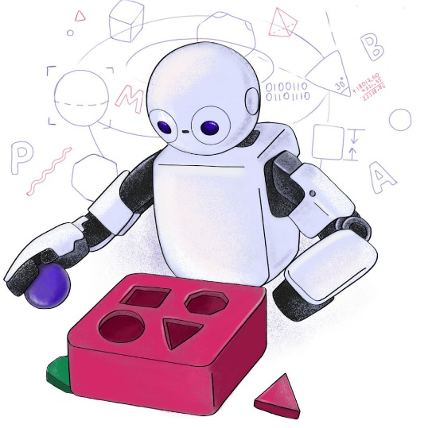

TP557 - Tópicos avançados em IoT e Machine Learning: Introduzindo Convoluções
Felipe Augusto Pereira de Figueiredo
felipe.figueiredo@inatel.br

Slide 2
O que vamos ver?
Até agora, nossas redes neurais continham apenas dois tipos de camadas: densas e de achatamento.
Porém, um outro tipo muito importante são as camadas convolucionais.
Essas camadas formam as Convolutional Neural Networks (CNNs).
A principal diferente para uma DNN é que ao invés de aprender os pesos das camadas densas, uma CNN aprende os valores de filtros de convolução (ou apenas filtros).
Esses filtros são muito eficientes em “compreender” o conteúdo de uma imagem ou vídeo.
CNNs são usadas em tarefas de visão computacional, como, por exemplo, reconhecimento de objetos, detecção de padrões, segmentação de imagens, rastreamento de objetos, etc.
Notes:
A convolução permite que as CNNs detectem padrões locais em uma imagem, como bordas, texturas e outras características.
O compartilhamento de parâmetros reduz drasticamente o número de parâmetros da rede, tornando-a mais eficiente e menos propensa a overfitting.

Slide 3
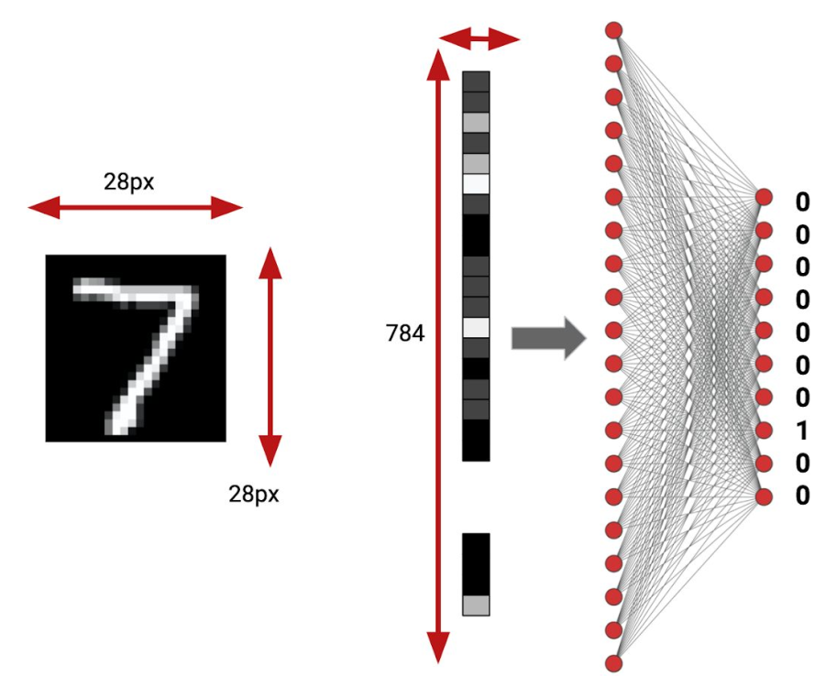
Dados tabulares
DNNs são ideais para dados tabulares, onde os exemplos são representados por linhas e os atributos por colunas.
Ao analisar esses dados, o objetivo da DNN é descobrir padrões que envolvem interações entre os atributos, sem presumir uma estrutura espacial (em termos de posicionamento físico) específica entre eles.
Em contraste, imagens têm uma estrutura espacial que pode ser explorada por modelos de ML.
Notes:
With tabular data

Slide 4
Imagens simples
Até o momento, as imagens que usamos nos problemas de classificação eram bem simples.
Eram imagens em tons de cinza, com objetos centralizados, sem muita variação em termos de rotação, iluminação, escala, com um mesmo fundo, sem oclusões (i.e., partes do objeto obstruídas), etc.
Notes:
With tabular data

Slide 5
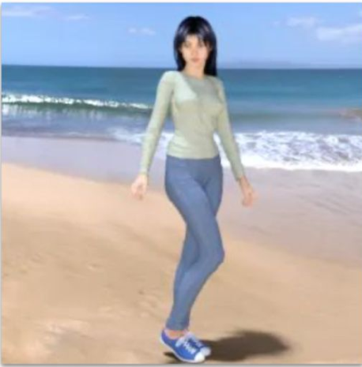
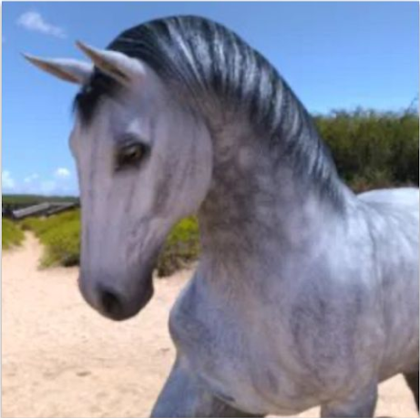
Imagens complexas
Mas e quando as imagens são mais complexas?
Com cores, resoluções variadas, objetos não centralizados, com variação em termos de rotação, iluminação, escala, diferentes fundos, oclusões, etc.
Usar filtros de convolução pode nos ajudar com esses problemas.
Por exemplo, e se eu quiser classificar entre pessoas e cavalos na praia?

Slide 6
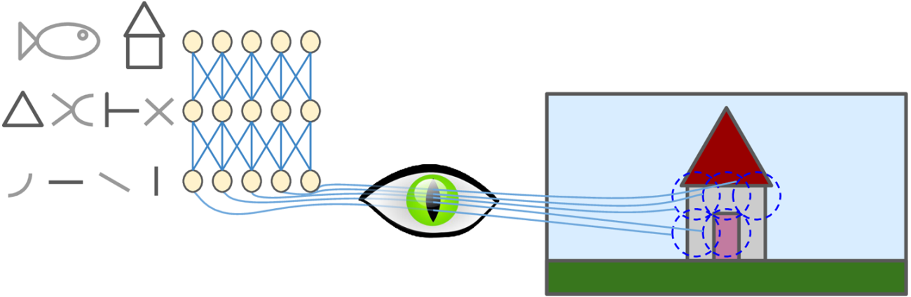
Neurônios biológicos
Os neurônios biológicos no córtex visual respondem a padrões específicos em pequenas regiões do campo visual chamadas campos receptivos.
À medida que o sinal visual percorre as camadas do cérebro, os neurônios respondem a padrões mais complexos em campos receptivos maiores.

Slide 7
Neurônios biológicos
Alguns neurônios reagem apenas a imagens de linhas horizontais, enquanto outros reagem apenas a linhas com orientações diferentes.
Outros neurônios têm campos receptivos maiores e reagem a padrões mais complexos que são combinações de padrões de nível inferior.

Slide 8
Canais
Antes de falarmos sobre convolução, vamos falar sobre cores.
Até agora, ignoramos que imagens, em geral, consistem em três canais: vermelho (R), verde (G) e azul (B).
Imagens coloridas têm canais RGB para indicar a quantidade de vermelho, verde e azul.
Em suma, as imagens não são objetos bidimensionais, mas sim tensores de três dimensões, caracterizados por altura, largura e canal.

Slide 9
Filtros de convolução ou kernels
Um kernel é um tensor (em geral em 3D) responsável por detectar características específicas em uma imagem.
Ele percorre uma imagem e realiza operações convolução entre seus valores e os dos pixels na região da imagem correspondente a ele.
Kernel 2D
0 | 1
2 | 3
Kernel 3D
3 | 8
1 | 7
3 | 8
1 | 7
0 | 1
2 | 3
Notes:
Referências
[1] https://dennybritz.com/posts/wildml/understanding-convolutional-neural-networks-for-nlp/

Slide 10
Filtros de convolução ou kernels
Cada kernel é projetado para extrair/detectar um tipo particular de característica, como bordas, texturas, padrões ou partes específicas de objetos.
Os kernels aprendem automaticamente a detectar as características mais relevantes para a tarefa específica em mãos.
Eles aprendem os valores dos elementos do tensor.
Kernel 2D
0 | 1
2 | 3
Kernel 3D
3 | 8
1 | 7
3 | 8
1 | 7
0 | 1
2 | 3
Notes:
Referências
[1] https://dennybritz.com/posts/wildml/understanding-convolutional-neural-networks-for-nlp/

Slide 11
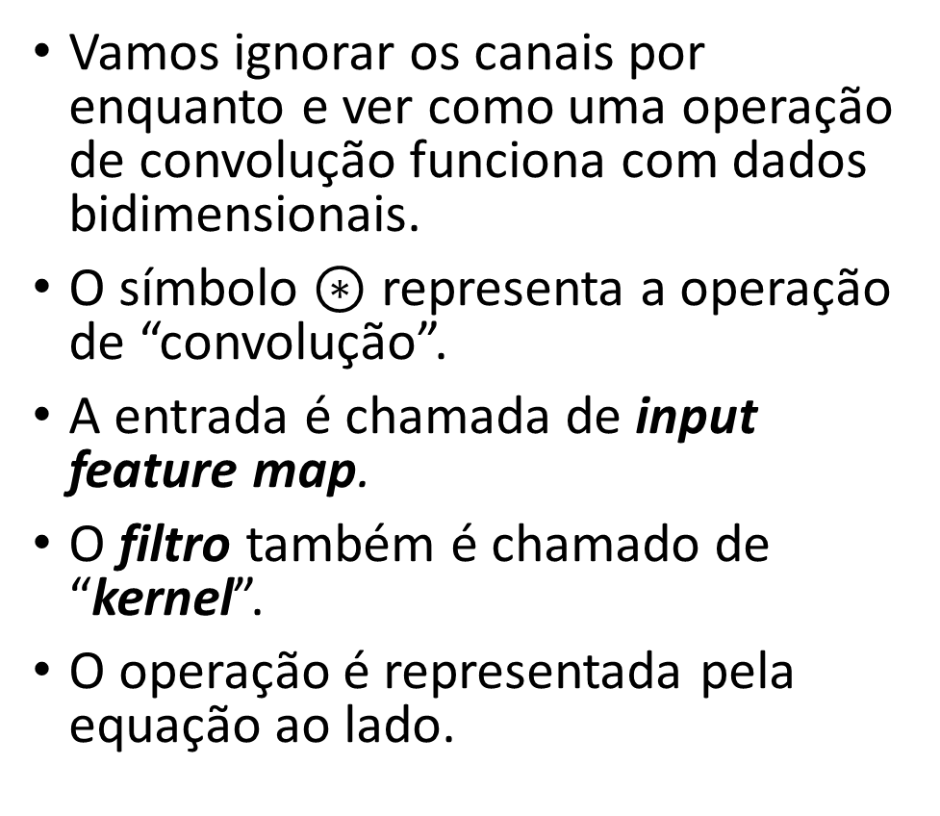


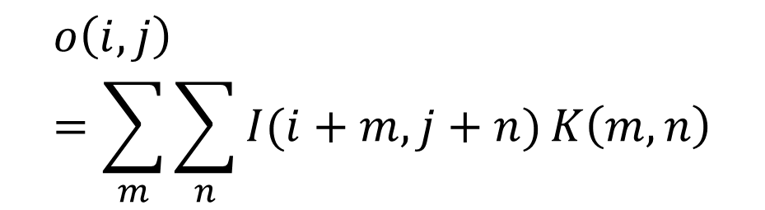
Operação de convolução com 1 canal
Vamos ignorar os canais por enquanto e ver como uma operação de convolução funciona com dados bidimensionais.
O símbolo $⊛$ representa a operação de “convolução”.
A entrada é chamada de input feature map.
O filtro também é chamado de “kernel”.
O operação é representada pela equação ao lado.
Input
Kernel
Output
0 | 1 | 2
3 | 4 | 5
6 | 7 | 8
$$⊛$$
0 | 1
2 | 3
$$=$$
? | ?
? | ?
$$o\left(i,j\right)=\sum_{m}{\sum_{n}{I(i+m,j+n)}}K\left(m,n\right)$$
Notes:
Referências
[1] http://d2l.ai/chapter_convolutional-neural-networks/conv-layer.html

Slide 12
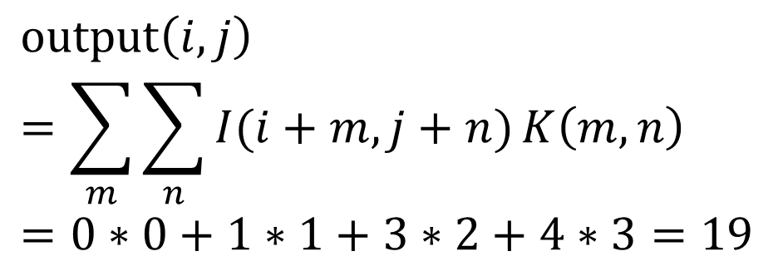
Operação de convolução com 1 canal
Janela de convolução
Ao calcular a convolução, começamos com a janela de convolução no canto superior esquerdo do tensor de entrada.
Input
Kernel
Output
0 | 1 | 2
3 | 4 | 5
6 | 7 | 8
$$⊛$$
0 | 1
2 | 3
$$=$$
19
$$output\left(i,j\right)=\sum_{m}{\sum_{n}{I(i+m,j+n)}}K\left(m,n\right)=0∗0+1∗1+3∗2+4∗3=19$$
Notes:
Referências
[1] http://d2l.ai/chapter_convolutional-neural-networks/conv-layer.html

Slide 13
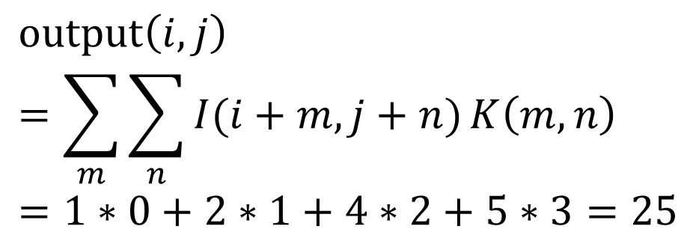
Operação de convolução com 1 canal
Em seguida, deslizamos a janela um elemento para a direita.
Input
Kernel
Output
0 | 1 | 2
3 | 4 | 5
6 | 7 | 8
$$⊛$$
0 | 1
2 | 3
$$=$$
19 | 25
$$output\left(i,j\right)=\sum_{m}{\sum_{n}{I(i+m,j+n)}}K\left(m,n\right)=1∗0+2∗1+4∗2+5∗3=25$$
Notes:
Referências
[1] https://d2l.ai/chapter_convolutional-neural-networks/padding-and-strides.html

Slide 14
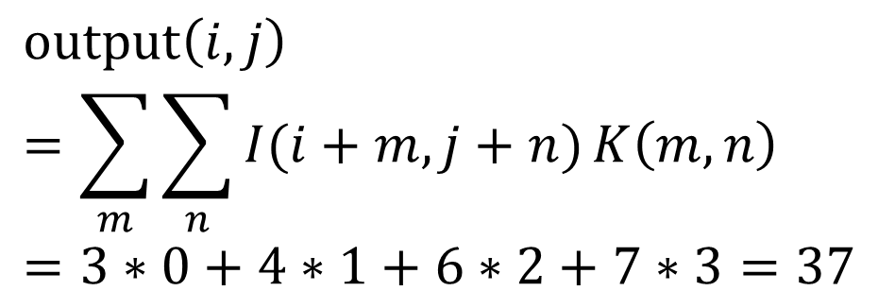
Operação de convolução com 1 canal
Ao chegar-se ao final das colunas do tensor de entrada, volta-se ao seu início, deslizando a janela um elemento para baixo, ou seja, uma linha.
Input
Kernel
Output
0 | 1 | 2
3 | 4 | 5
6 | 7 | 8
$$⊛$$
0 | 1
2 | 3
$$=$$
19 | 25
37
$$output\left(i,j\right)=\sum_{m}{\sum_{n}{I(i+m,j+n)}}K\left(m,n\right)=3∗0+4∗1+6∗2+7∗3=37$$
Notes:
Referências
[1] http://d2l.ai/chapter_convolutional-neural-networks/conv-layer.html

Slide 15
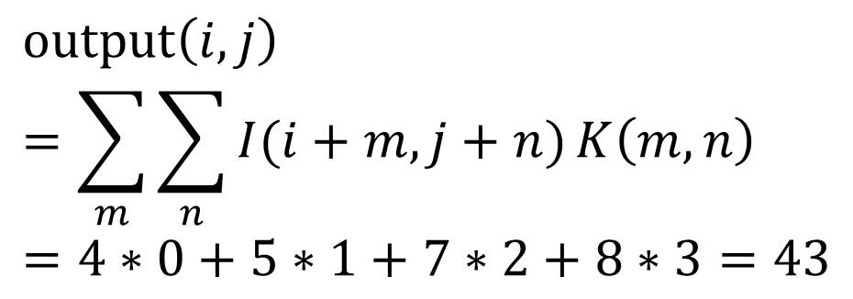
Operação de convolução com 1 canal
Em seguida, deslizamos a janela um elemento para a direita.
Esse processo se repete até que a janela de convolução tenha percorrido todo o tensor de entrada.
Input
Kernel
Output
0 | 1 | 2
3 | 4 | 5
6 | 7 | 8
$$⊛$$
0 | 1
2 | 3
$$=$$
19 | 25
37 | 43
$$output\left(i,j\right)=\sum_{m}{\sum_{n}{I(i+m,j+n)}}K\left(m,n\right)=4∗0+5∗1+7∗2+8∗3=43$$
Notes:
Referências
[1] http://d2l.ai/chapter_convolutional-neural-networks/conv-layer.html

Slide 16
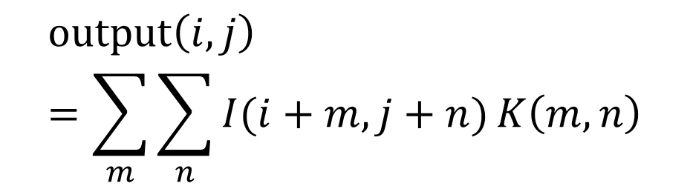
Mapa de características
Lembrando que o objetivo dos kernels é extrair características.
Portanto, o resultado da operação de convolução é chamado de mapa de características.
Pois ele pode ser considerado como as representações (i.e., características) aprendidas nas dimensões espaciais (por exemplo, largura e altura) para a camada subsequente.
Input
Kernel
Output
0 | 1 | 2
3 | 4 | 5
6 | 7 | 8
$$⊛$$
0 | 1
2 | 3
$$=$$
19 | 25
37 | 43
$$output\left(i,j\right)=\sum_{m}{\sum_{n}{I(i+m,j+n)}}K\left(m,n\right)$$
Notes:
Referências
[1] http://d2l.ai/chapter_convolutional-neural-networks/conv-layer.html

Slide 17
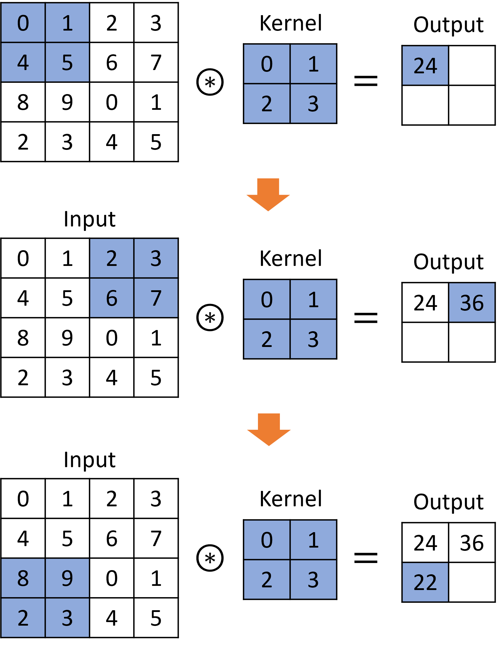
Stride
Neste exemplo anterior, deslizamos a janela um elemento por vez.
Porém, às vezes, seja por eficiência computacional ou porque desejamos reduzir a resolução, movemos a janela mais de um elemento por vez.
Esse parâmetro é chamado de stride.
No exemplo ao lado, o stride é de 2 para deslizamentos ao longo das colunas e linhas.
Porém, ele pode ser diferente para deslocamentos ao longo das linhas e colunas.
Notes:
Referências
[1] http://d2l.ai/chapter_convolutional-neural-networks/conv-layer.html

Slide 18
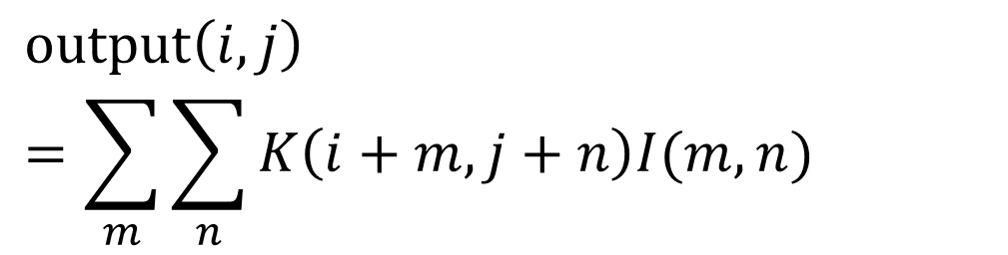
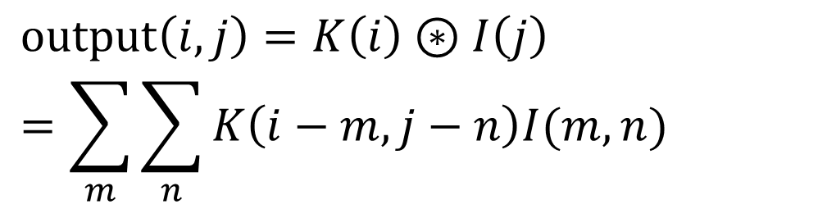
Convolução ou correlação cruzada?
$$output\left(i,j\right)=K\left(i\right)⊛I\left(j\right)=\sum_{m}{\sum_{n}{K\left(i−m,j−n\right)I(m,n)}}$$
As operações em uma CNN, embora sejam chamadas de convoluções, são implementadas como correlações cruzadas na maioria das bibliotecas.
Ao contrário das convoluções tradicionais, as CNNs não invertem o kernel.
No entanto, isso não importa, pois os kernels são aprendidos e podem se adaptar tanto à correlação cruzada quanto à convolução, de acordo com os dados.
Convolução
$$output\left(i,j\right) =\sum_{m}{\sum_{n}{K\left(i+m,j+n\right)I(m,n)}}$$
Correlação cruzada
Notes:
Referências
[1] https://ai.stackexchange.com/questions/21999/do-convolutional-neural-networks-perform-convolution-or-cross-correlation
[2] https://datascience.stackexchange.com/questions/40533/convolution-and-cross-correlation-in-cnn
[3] https://glassboxmedicine.com/2019/07/26/convolution-vs-cross-correlation/

Slide 19
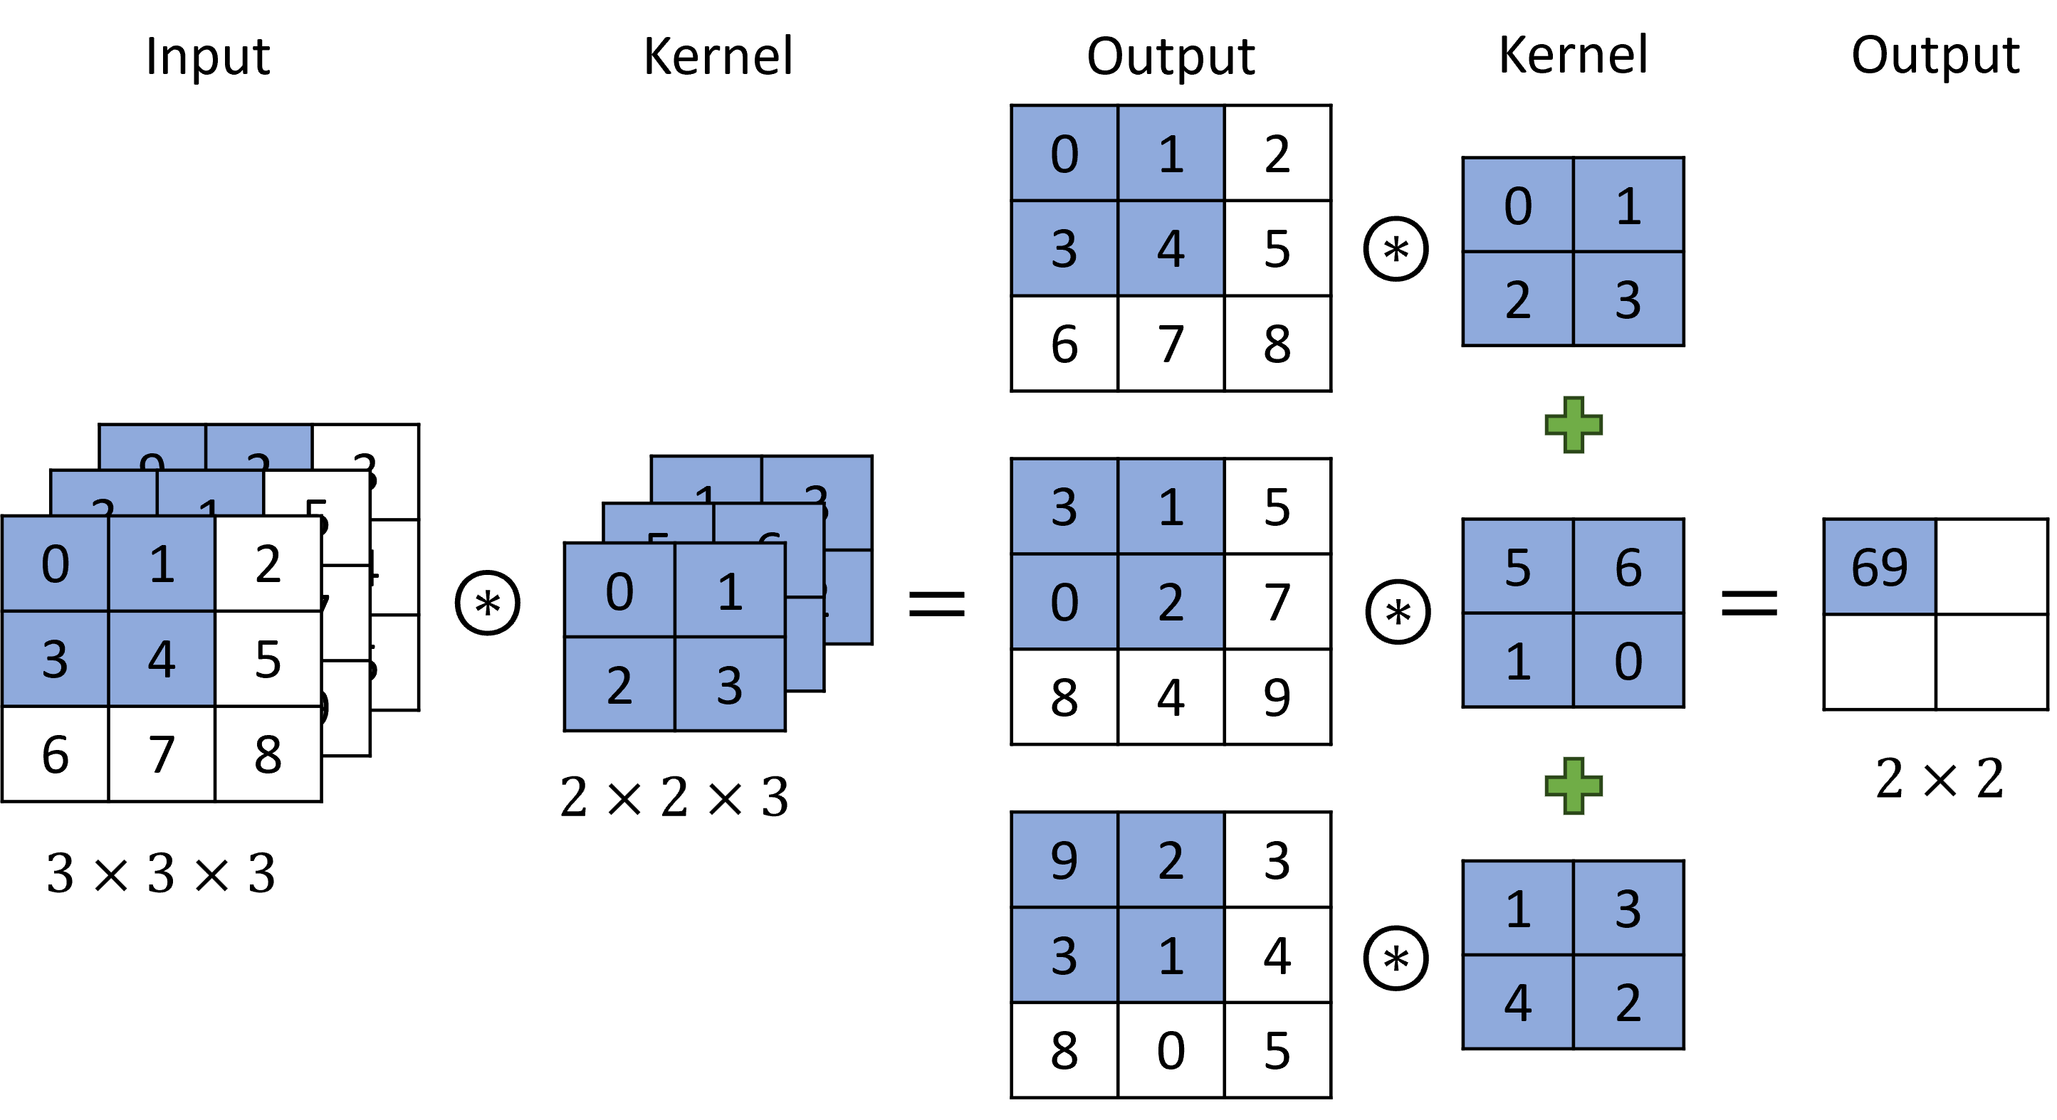
Operação de convolução com 3 canais
Em geral, se a imagem tem 3 dimensões, o kernel também terá 3 dimensões.
Para entender a operação, podemos dividi-la em 3 operações de convolução separadas que têm seus resultados somados ao final para gerar a saída.
Usando um stride = 1, temos.

Slide 20
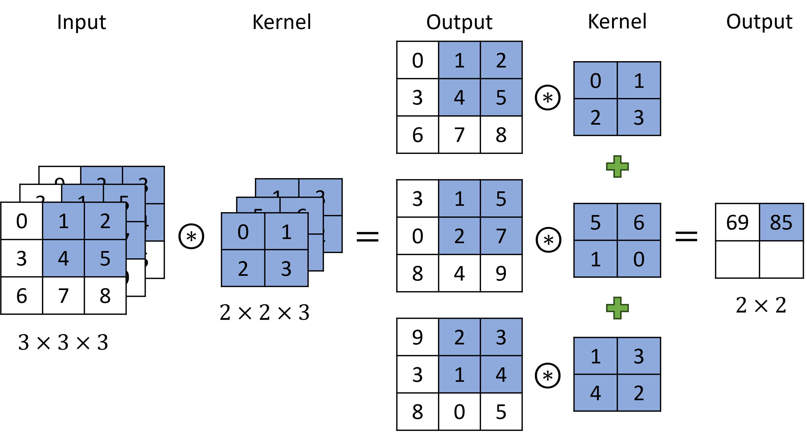
Operação de convolução com 3 canais

Slide 21
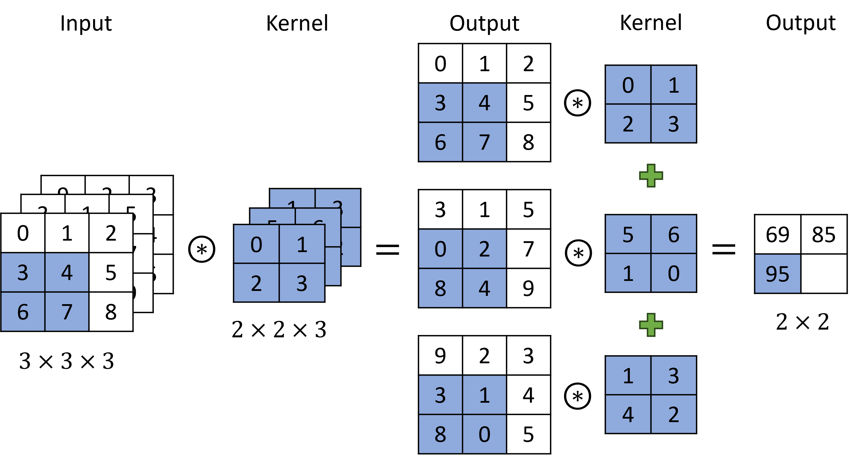
Operação de convolução com 3 canais

Slide 22
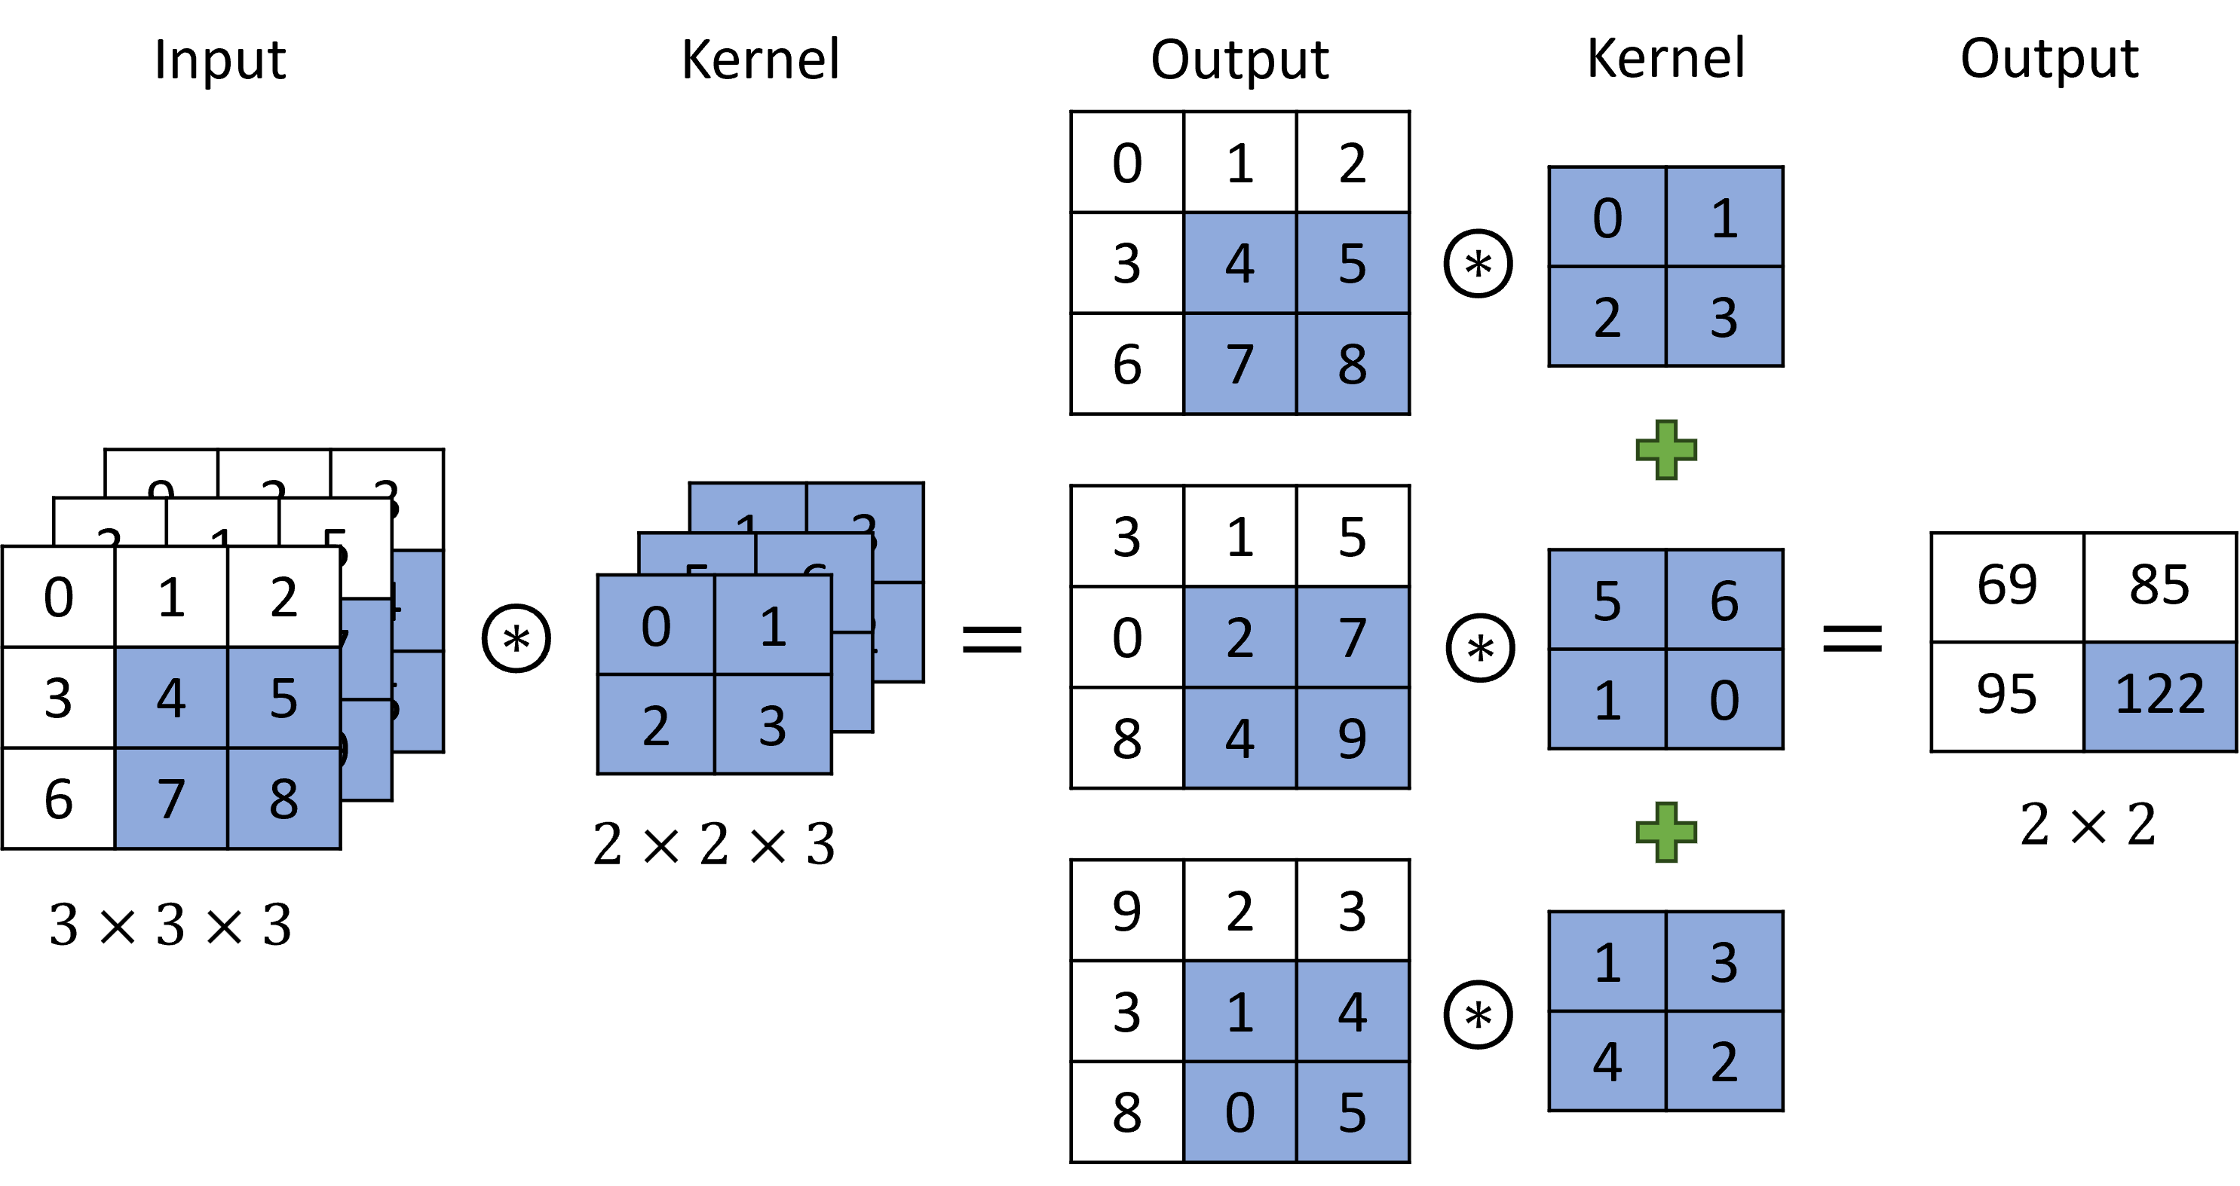
Operação de convolução com 3 canais

Slide 23
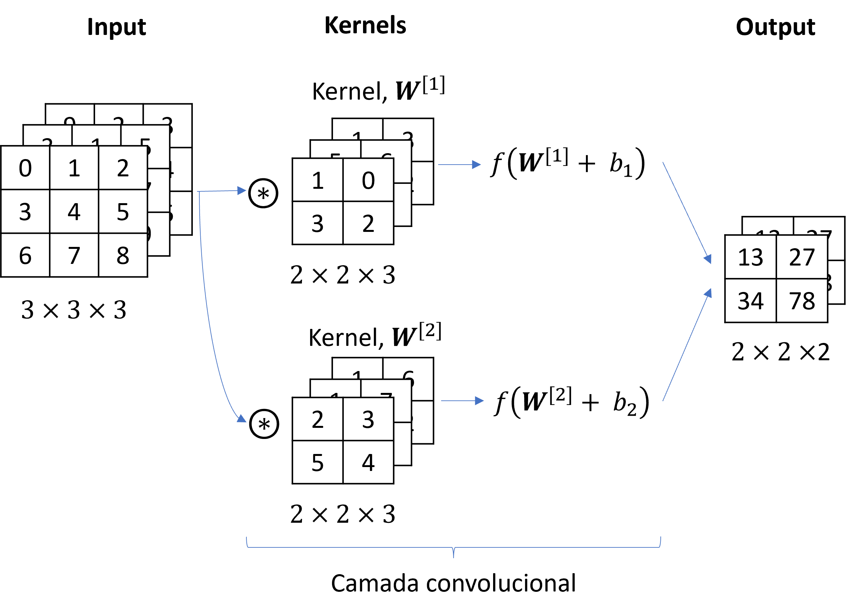
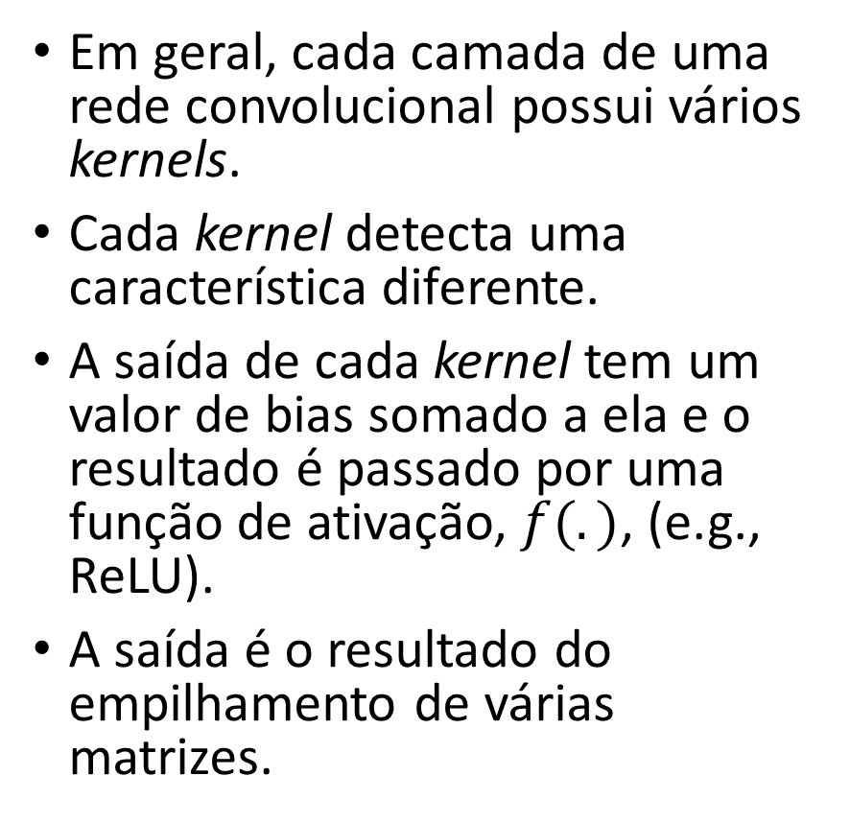
Kernels diferentes para características diferentes
Em geral, cada camada de uma rede convolucional possui vários kernels.
Cada kernel detecta uma característica diferente.
A saída de cada kernel tem um valor de bias somado a ela e o resultado é passado por uma função de ativação, $f(.)$, (e.g., ReLU).
A saída é o resultado do empilhamento de várias matrizes.
Notes:
Referências
[1] https://datahacker.rs/one-layer-covolutional-neural-network/

Slide 24
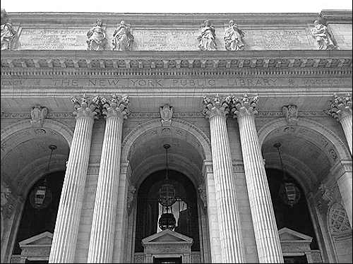
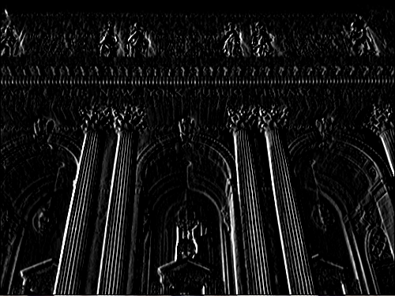
Aplicando kernels a imagens
-1 | 0 | 1
-2 | 0 | 2
-1 | 0 | 1
Considerem a imagem à esquerda.
Se aplicarmos o kernel (i.e.,filtro) mostrado, obteremos os resultados à direita.
Ele realça muito as linhas verticais e escurece todo o resto.
Portanto, podemos considerar este kernel como um detector de linhas verticais.
Notes:
the convolutional layer output is sometimes called a feature map, as it can be regarded as the learned representations (features) in the spatial dimensions (e.g., width and height) to the subsequent layer. In CNNs, for any element x of some layer, its receptive field refers to all the elements (from all the previous layers) that may affect the calculation of x during the forward propagation.

Slide 25
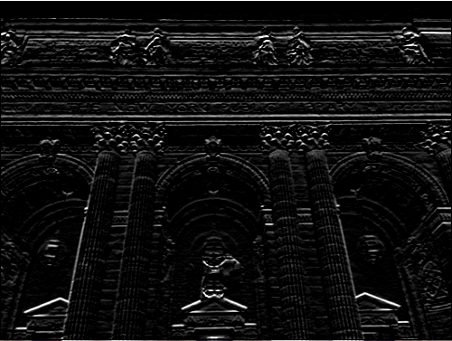
Aplicando kernels a imagens
-1 | -2 | -1
0 | 0 | 0
1 | 2 | 1
De forma similar, este filtro pode detectar linhas horizontais, escurecendo quase tudo na imagem que não seja uma linha horizontal.
Ao aplicar filtros como esses, podemos remover quase tudo, exceto uma característica distinta.
Esse processo é chamado de extração de características.
Processo que determina as partes mais importantes de uma imagem.
fonte: https://setosa.io/ev/image-kernels/
Notes:
the convolutional layer output is sometimes called a feature map, as it can be regarded as the learned representations (features) in the spatial dimensions (e.g., width and height) to the subsequent layer. In CNNs, for any element x of some layer, its receptive field refers to all the elements (from all the previous layers) that may affect the calculation of x during the forward propagation.

Slide 26
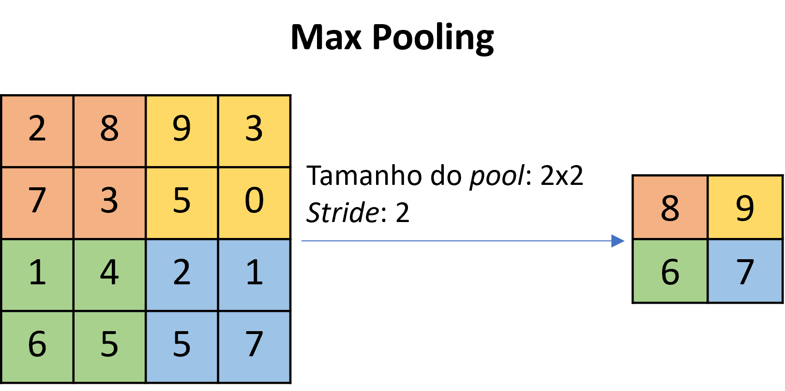
Camada de Pooling (ou subamostragem)
Aplicada, em geral, após uma camada de convolução.
Ela subamostra sua entrada.
O objetivo da subamostragem é reduzir a carga computacional, o uso de memória e o número de parâmetros (limitando assim o risco de sobreajuste).
Além disso, ela ajuda a tornar a rede mais robusta a pequenas mudanças na posição das características, o que é útil em tarefas de reconhecimento de objetos.
Notes:
Referências
[1] https://courses.cs.washington.edu/courses/cse416/22su/lectures/10/lecture_10.pdf

Slide 27
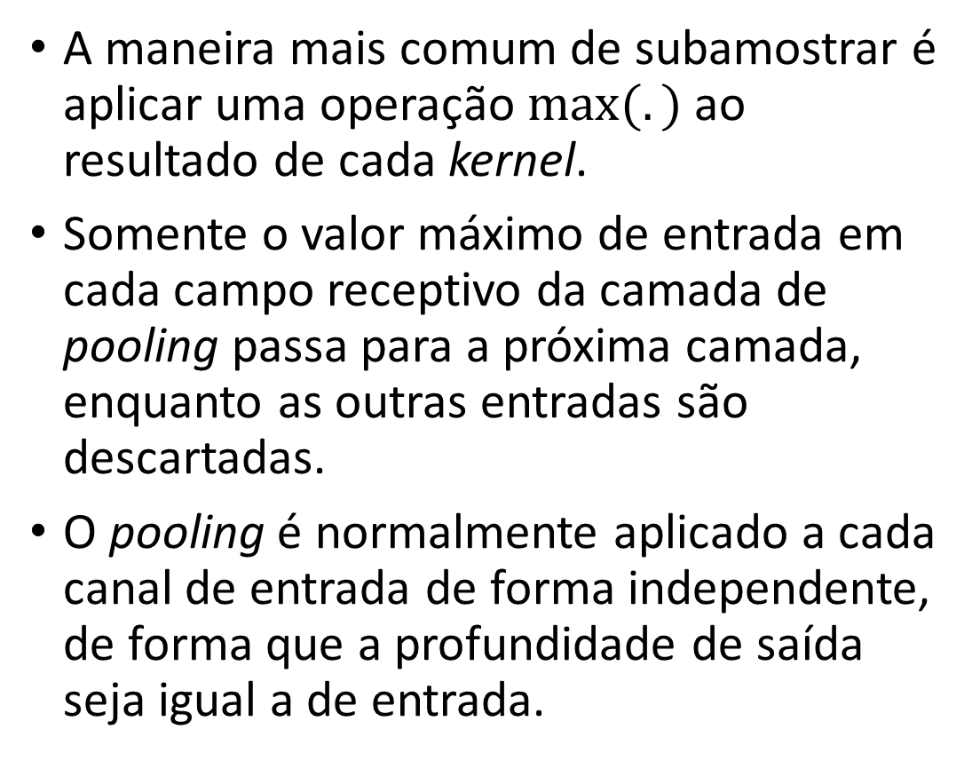
Camada de Pooling (ou subamostragem)
A maneira mais comum de subamostrar é aplicar uma operação $max(.)$ ao resultado de cada kernel.
Somente o valor máximo de entrada em cada campo receptivo da camada de pooling passa para a próxima camada, enquanto as outras entradas são descartadas.
O pooling é normalmente aplicado a cada canal de entrada de forma independente, de forma que a profundidade de saída seja igual a de entrada.
Notes:
Referências
[1] https://courses.cs.washington.edu/courses/cse416/22su/lectures/10/lecture_10.pdf

Slide 28
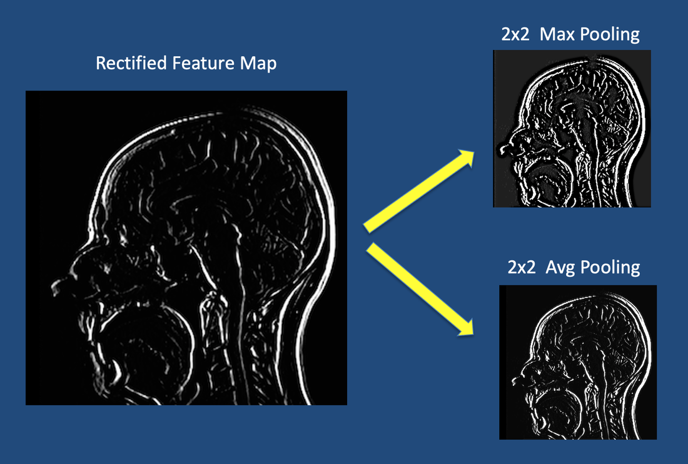
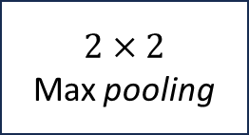
Camada de Pooling (ou subamostragem)
$$2×2$$
Max pooling
Adicionalmente, as camadas de pooling ajudam a capturar e reter as características mais importantes, ao mesmo tempo que descartam informações menos relevantes ou ruidosas.
Portanto, elas compactam os dados sem perder as características importantes.
Notes:
Referências
[1] https://mriquestions.com/convolutional-network.html

Slide 29
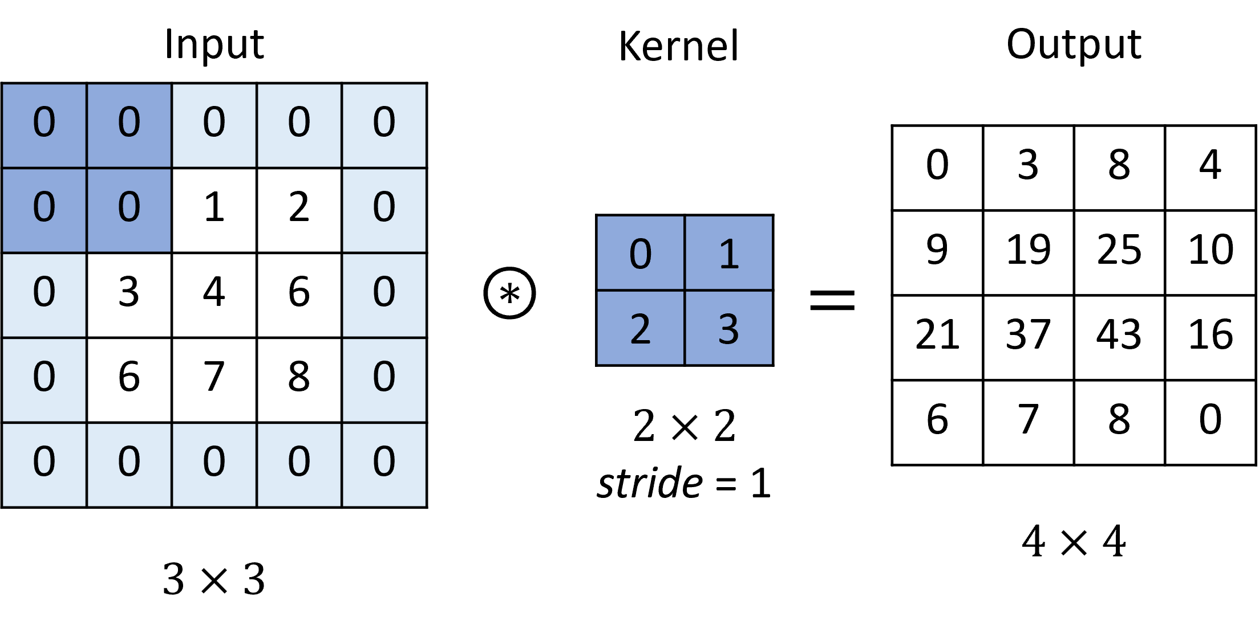
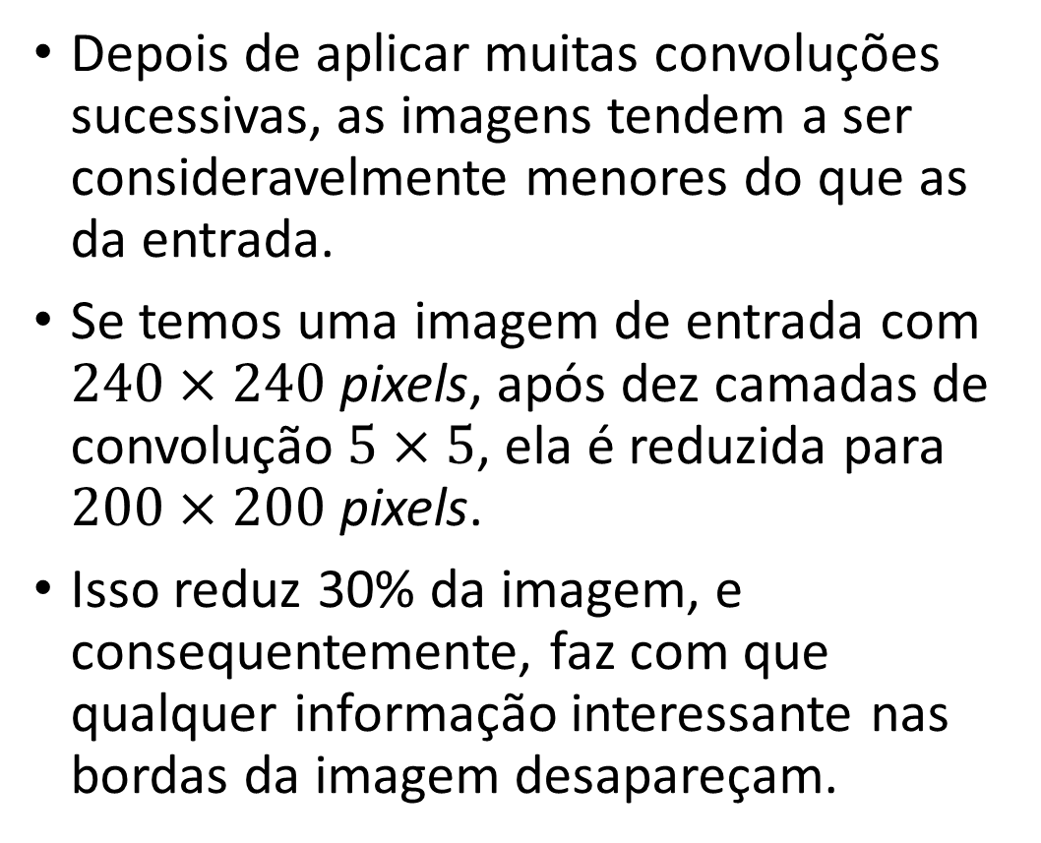
Padding ou preenchimento
Depois de aplicar muitas convoluções sucessivas, as imagens tendem a ser consideravelmente menores do que as da entrada.
Se temos uma imagem de entrada com $240×240$ pixels, após dez camadas de convolução $5×5$, ela é reduzida para $200×200$pixels.
Isso reduz 30% da imagem, e consequentemente, faz com que qualquer informação interessante nas bordas da imagem desapareçam.

Slide 30
Padding ou preenchimento
O padding é usado para controlar o tamanho dos mapas de características após uma camada convolucional.
Pixels de preenchimento são adicionados ao redor da borda da imagem de entrada, aumentando assim seu tamanho efetivo.
Normalmente, os pixels são feitos iguais a zero.
Em tarefas de classificação de imagens, é comum aplicar padding nas camadas iniciais para preservar informações de borda, enquanto camadas finais não o aplicam para reduzir a dimensionalidade.

Slide 31
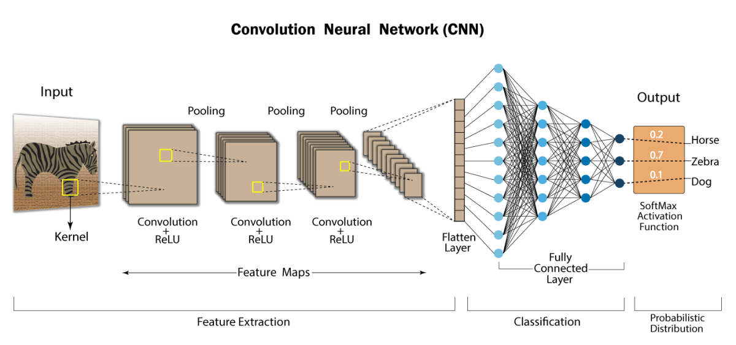
Camadas densas
Depois das camadas convolucionais, as CNN apresentam algumas camadas densas.
Elas são responsáveis por realizar a classificação ou regressão propriamente dita.
As camadas densas recebem as características extraídas pelas camadas convolucionais e combinam essas informações para aprender padrões complexos e realizar a tarefa de classificação ou regressão.
Notes:
Elas recebem as características extraídas pelas camadas convolucionais como entrada e, em seguida, aprendem a mapear essas características para as classes de destino (no caso da classificação) ou para um valor de destino (no caso da regressão).
Combinação de Características: As camadas densas têm conexões densas entre todas as unidades de saída das camadas convolucionais e as unidades de saída da camada densa anterior. Isso significa que cada unidade na camada densa pode combinar informações de todas as características extraídas pelas camadas convolucionais, permitindo que a rede aprenda padrões complexos e relações entre essas características.

Slide 32
Os filtros não são definidos manualmente!
Nós não precisamos definir os filtros manualmente.
Em vez disso, durante o treinamento, as camadas convolucionais aprenderão automaticamente os filtros mais úteis para sua tarefa, e as camadas acima (i.e., densas) aprenderão a combiná-los em padrões mais complexos.
Notes:
the convolutional layer output is sometimes called a feature map, as it can be regarded as the learned representations (features) in the spatial dimensions (e.g., width and height) to the subsequent layer. In CNNs, for any element x of some layer, its receptive field refers to all the elements (from all the previous layers) that may affect the calculation of x during the forward propagation.

Slide 34




Exemplo
Exemplo:
Notes:
https://colab.research.google.com/github/zz4fap/tp557-iot-ml/blob/master/examples/Classification_report.ipynb
https://github.com/zz4fap/tp557-iot-ml/blob/main/examples/Classification_report.ipynb

Slide 35
Atividades
Quiz: “TP557 – Introduzindo Convoluções”.
Exercício:
Notes:
https://colab.research.google.com/github/zz4fap/tp557-iot-ml/blob/master/exercises/Exercicio_metricas_de_classificacao.ipynb

Slide 36
Perguntas?

Slide 37
Obrigado!

Slide 38





Input
0 | 1 | 2 | 3
4 | 5 | 6 | 7
8 | 9 | 0 | 1
2 | 3 | 4 | 5
Kernel
Output
$$⊛$$
0 | 1
2 | 3
$$=$$
24
Input
0 | 1 | 2 | 3
4 | 5 | 6 | 7
8 | 9 | 0 | 1
2 | 3 | 4 | 5
Kernel
Output
$$⊛$$
0 | 1
2 | 3
$$=$$
24 | 36
Input
0 | 1 | 2 | 3
4 | 5 | 6 | 7
8 | 9 | 0 | 1
2 | 3 | 4 | 5
Kernel
Output
$$⊛$$
0 | 1
2 | 3
$$=$$
24 | 36
22

Slide 39









Input
Kernel
Output
Kernel
Output
0 | 1 | 2
3 | 4 | 5
6 | 7 | 8
$$⊛$$
0 | 1
2 | 3
9 | 2 | 3
7 | 1 | 4
8 | 0 | 5
1 | 3
4 | 2
3 | 1 | 5
0 | 2 | 7
8 | 4 | 9
3 | 1 | 5
0 | 2 | 7
8 | 4 | 9
5 | 6
1 | 0
0 | 1 | 2
3 | 4 | 5
6 | 7 | 8
$$⊛$$
0 | 1
2 | 3
$$=$$
$$⊛$$
5 | 6
1 | 0
$$=$$
69
$$2×2×3$$
$$2×2$$
$$3×3×3$$
9 | 2 | 3
3 | 1 | 4
8 | 0 | 5
$$⊛$$
1 | 3
4 | 2

Slide 40
Input
Kernel
Output
Kernel
Output
0 | 1 | 2
3 | 4 | 5
6 | 7 | 8
$$⊛$$
0 | 1
2 | 3
9 | 2 | 3
7 | 1 | 4
8 | 0 | 5
1 | 3
4 | 2
3 | 1 | 5
0 | 2 | 7
8 | 4 | 9
3 | 1 | 5
0 | 2 | 7
8 | 4 | 9
5 | 6
1 | 0
0 | 1 | 2
3 | 4 | 5
6 | 7 | 8
$$⊛$$
0 | 1
2 | 3
$$=$$
$$⊛$$
5 | 6
1 | 0
$$=$$
69 | 85
$$2×2×3$$
$$2×2$$
$$3×3×3$$
9 | 2 | 3
3 | 1 | 4
8 | 0 | 5
$$⊛$$
1 | 3
4 | 2

Slide 41
Input
Kernel
Output
Kernel
Output
0 | 1 | 2
3 | 4 | 5
6 | 7 | 8
$$⊛$$
0 | 1
2 | 3
9 | 2 | 3
7 | 1 | 4
8 | 0 | 5
1 | 3
4 | 2
3 | 1 | 5
0 | 2 | 7
8 | 4 | 9
3 | 1 | 5
0 | 2 | 7
8 | 4 | 9
5 | 6
1 | 0
0 | 1 | 2
3 | 4 | 5
6 | 7 | 8
$$⊛$$
0 | 1
2 | 3
$$=$$
$$⊛$$
5 | 6
1 | 0
$$=$$
69 | 85
95
$$2×2×3$$
$$2×2$$
$$3×3×3$$
9 | 2 | 3
3 | 1 | 4
8 | 0 | 5
$$⊛$$
1 | 3
4 | 2

Slide 42

Input
Kernel
Output
Kernel
Output
0 | 1 | 2
3 | 4 | 5
6 | 7 | 8
$$⊛$$
0 | 1
2 | 3
9 | 2 | 3
7 | 1 | 4
8 | 0 | 5
1 | 3
4 | 2
3 | 1 | 5
0 | 2 | 7
8 | 4 | 9
3 | 1 | 5
0 | 2 | 7
8 | 4 | 9
5 | 6
1 | 0
69 | 85
95 | 122
0 | 1 | 2
3 | 4 | 5
6 | 7 | 8
$$⊛$$
0 | 1
2 | 3
$$=$$
$$⊛$$
5 | 6
1 | 0
$$=$$
$$2×2×3$$
$$2×2$$
$$3×3×3$$
9 | 2 | 3
3 | 1 | 4
8 | 0 | 5
$$⊛$$
1 | 3
4 | 2

Slide 43










Input
Kernels
Output
Kernel, $W^{[1]}$
9 | 2 | 3
7 | 1 | 4
8 | 0 | 5
1 | 3
4 | 2
3 | 1 | 5
0 | 2 | 7
8 | 4 | 9
5 | 6
1 | 0
$$f\left(W^{[1]}+ b_{1}\right)$$
0 | 1 | 2
3 | 4 | 5
6 | 7 | 8
1 | 0
3 | 2
$$⊛$$
13 | 27
34 | 78
13 | 27
34 | 78
$$2×2×3$$
$$3×3×3$$
Kernel, $W^{[2]}$
$2×2×$2
1 | 6
4 | 2
1 | 7
1 | 0
$$f\left(W^{[2]}+ b_{2}\right)$$
$$⊛$$
2 | 3
5 | 4
$$2×2×3$$
Camada convolucional

Slide 44



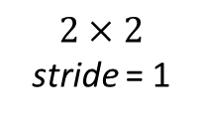

Max Pooling
2 | 8 | 9 | 3
7 | 3 | 5 | 0
1 | 4 | 2 | 1
6 | 5 | 5 | 7
Tamanho do pool: 2x2
Stride: 2
8 | 9
6 | 7
Input
Kernel
Output
0 | 0 | 0 | 0 | 0
0 | 0 | 1 | 2 | 0
0 | 3 | 4 | 6 | 0
0 | 6 | 7 | 8 | 0
0 | 0 | 0 | 0 | 0
0 | 3 | 8 | 4
9 | 19 | 25 | 10
21 | 37 | 43 | 16
6 | 7 | 8 | 0
$$⊛$$
0 | 1
2 | 3
$$=$$
$$2×2$$
stride = 1
$$4×4$$
$$3×3$$

